Slide 1
Інтерактивні методи навчання
Вчитель початкових класів
ЗОШ І-ІІІ ступенів № 8
Мирноградської міської ради
Донецької області
Сухомлін Олена Олександрівна

Slide 3
Ознаки інтерактивної моделі навчання
+ Розширення пізнавальних можливостей учнів;
+ високий рівень засвоєння знань;
+ вміння приймати спільні рішення, спілкуватися;
+ вчитель-консультант;
+ вчитель + учні = співпраця.
Учень не має власної думки або боїться висловлюватися;
часто школярі не вміють слухати інших;
вчитель не має певного досвіду організації такого виду навчального процесу.

Slide 4
Принципи інтерактивного навчання
АКТИВНОСТЬ
ВІДКРИТОГО ЗВОРОТНЬОГО ЗВ’ЯЗКУ
ЕКСПЕРЕМЕНТУВАННЯ
ДОВІРИ В СПІЛКУВАННІ
РІВНОСТІ ПОЗИЦІЙ

Slide 8
ЕТАП. АКТУАЛІЗАЦІЯ ОПОРНИХ ЗНАНЬ
Бліц-опитування по ланцюжку
ВПРАВИ
«Сніжна грудка»
КРОСВОРД
“ПІНГ-ПОНГ”
«Знайди помилку»

Slide 9
. Етап. Усвідомлення

Slide 10
ЕТАП. РЕФЛЕКСІЯ
СМАЙЛИКИ
СВІТЛОФОР
СХОДИНКА УСПІХУ
НЕЗАКІНЧЕНЕ РЕЧЕННЯ
ДЕРЕВО УСПІХУ
СЕНКАНТ

Slide 12
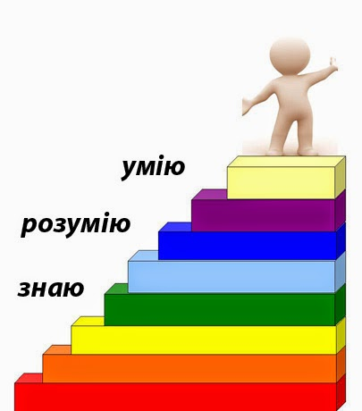
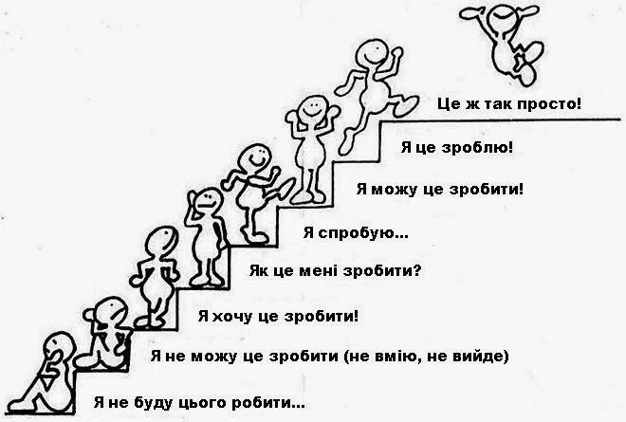
“СХОДИНКИ УСПІХУ”

Slide 16
